Slide 1

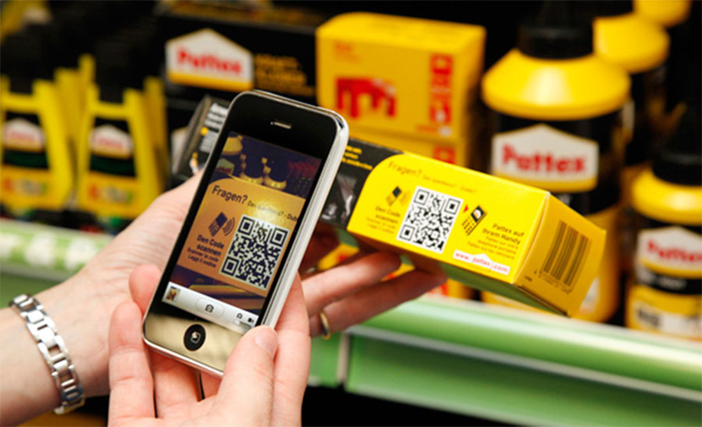
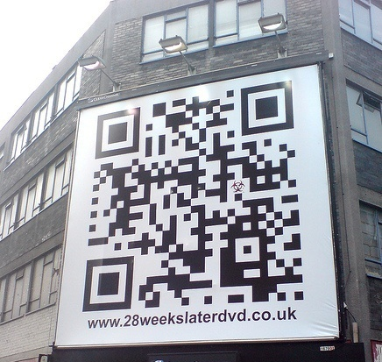
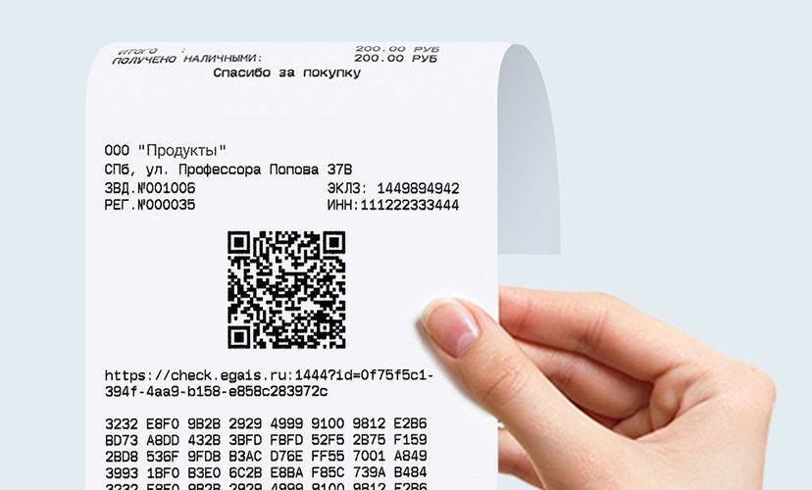
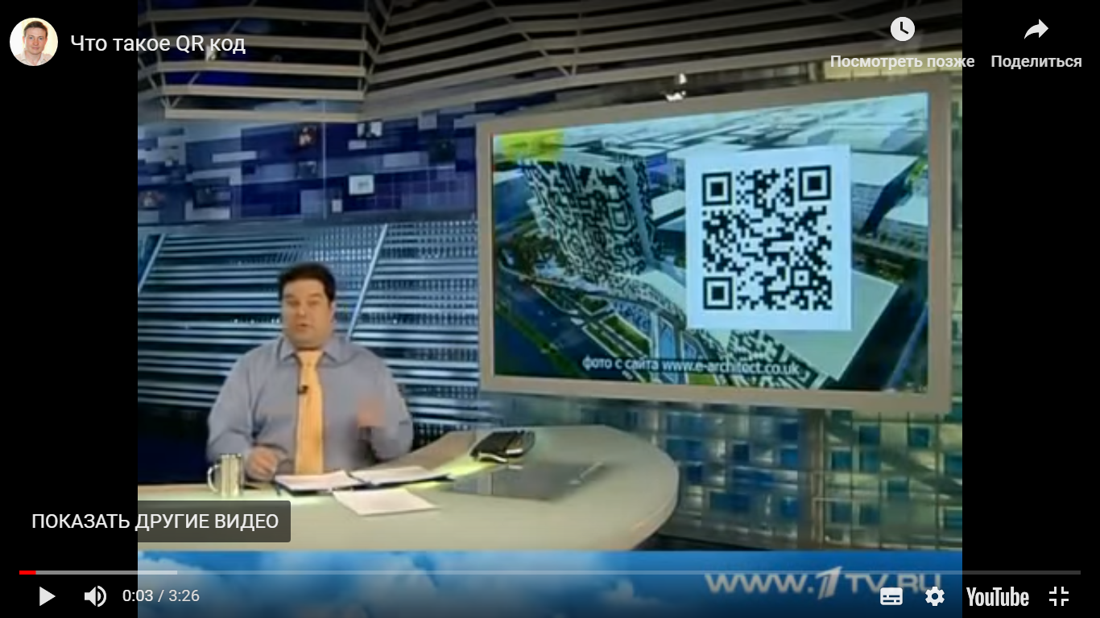
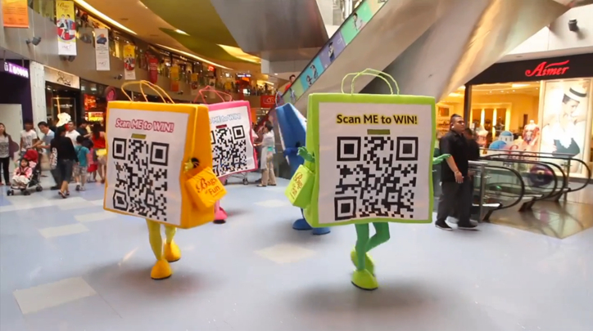

Slide 2
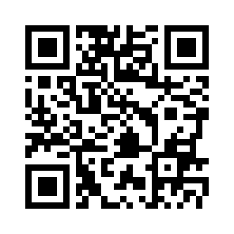
QR-код

Slide 3
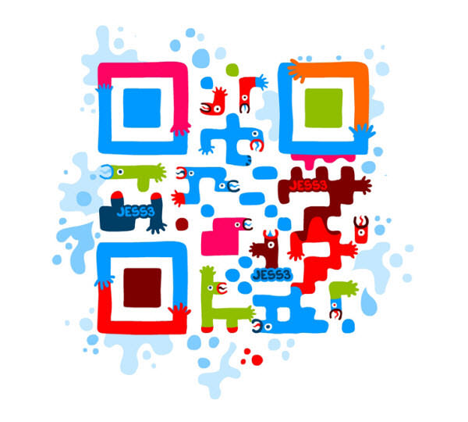
QR-код
QR коды «QR - Жылдам жауап - Жылдам жауап» - бұл екі өлшемді штрих-код (штрих-код), ол смартфондағы немесе планшеттегі камераны пайдаланып жылдам тануға мүмкіндік береді.

Slide 4
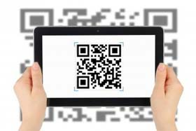
QR-код

Slide 5

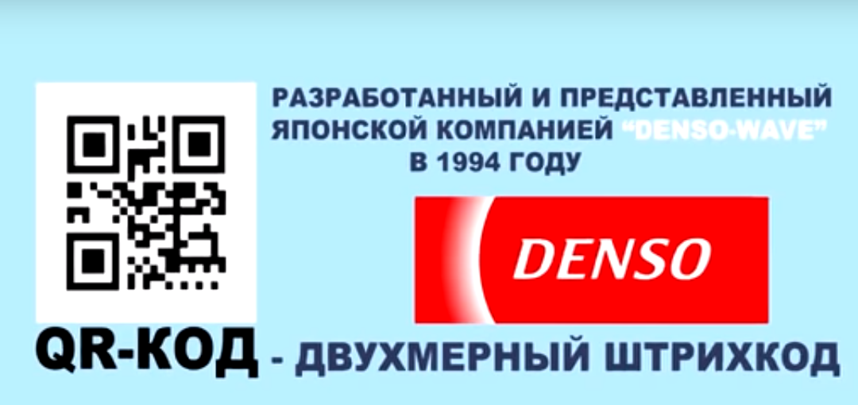
QR-код

Slide 6
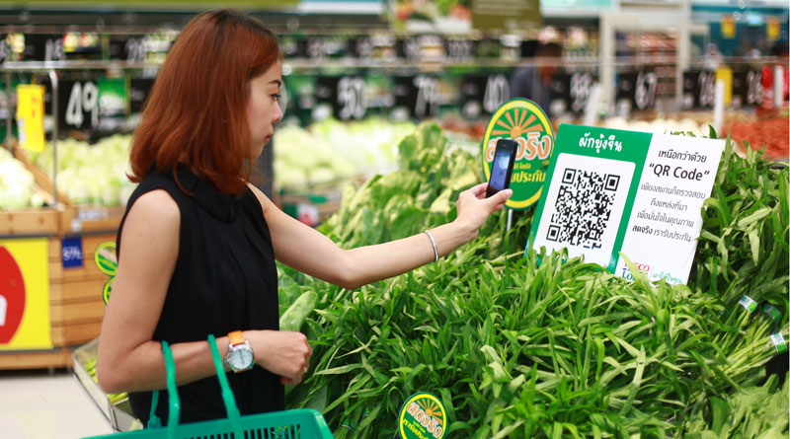
QR-код

Slide 7
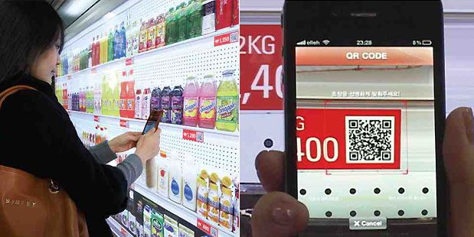
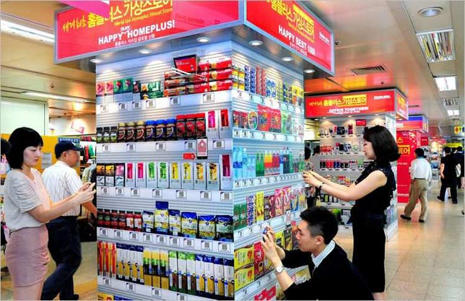
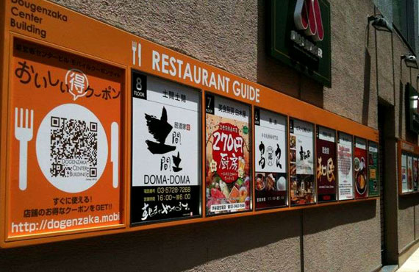
QR-код

Slide 8
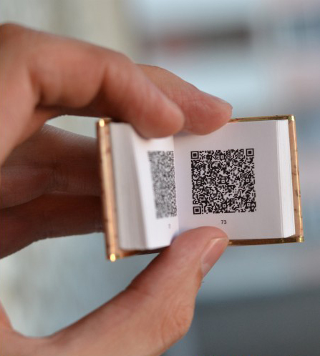
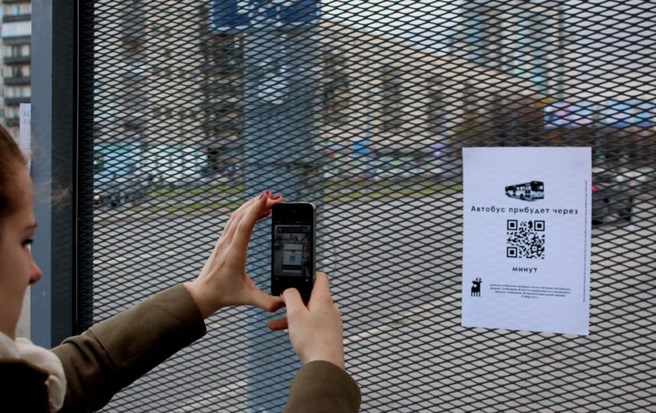
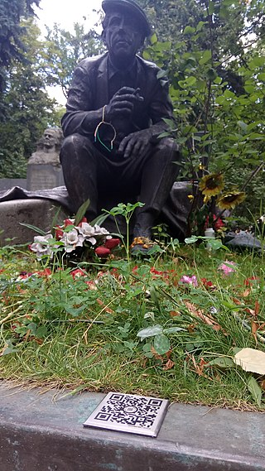
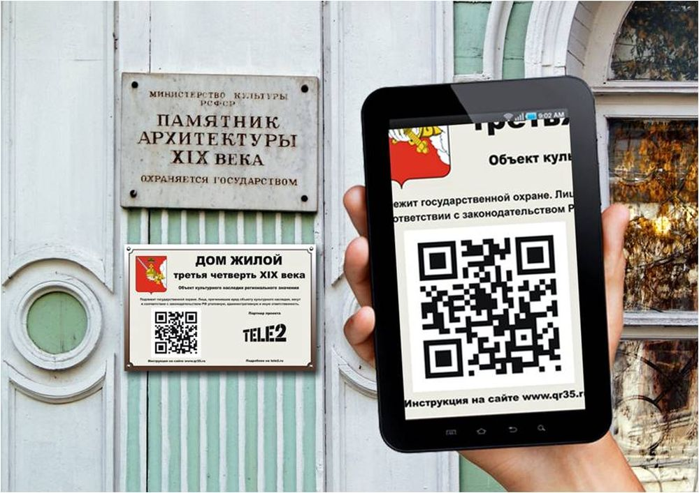
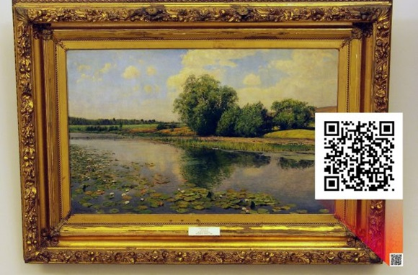
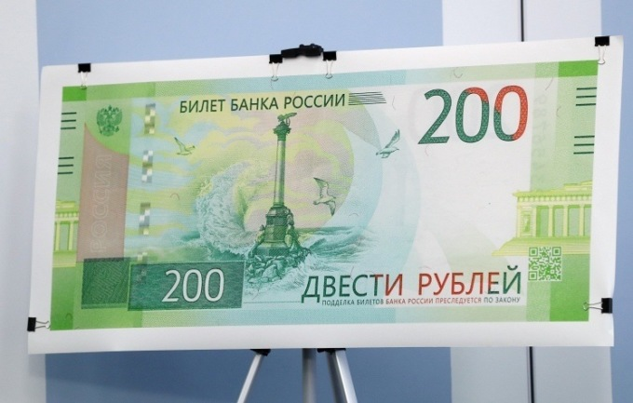
QR-код

Slide 9
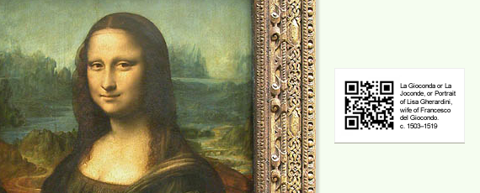
QR-код

Slide 10
QR-код

Slide 11
QR-код

Slide 12
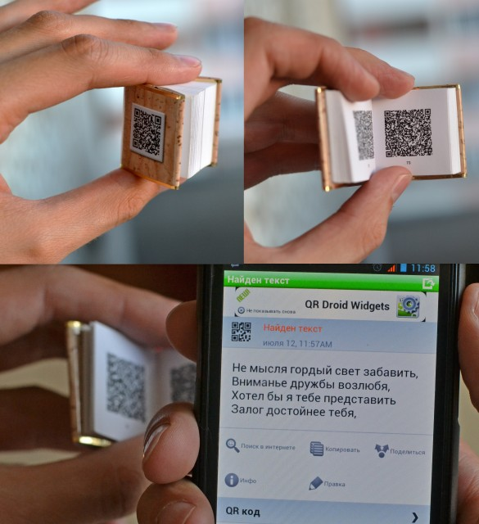
QR-код
Роман А.С.Пушкина
«Евгений Онегин»
форматы QR-кода

Slide 13
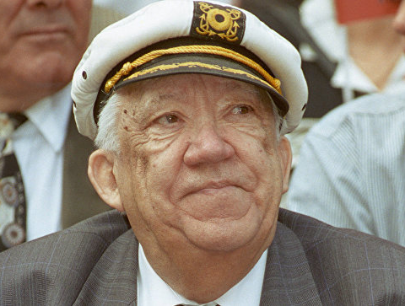
QR-код
Ескерткіш Юрию Никулину

Slide 14

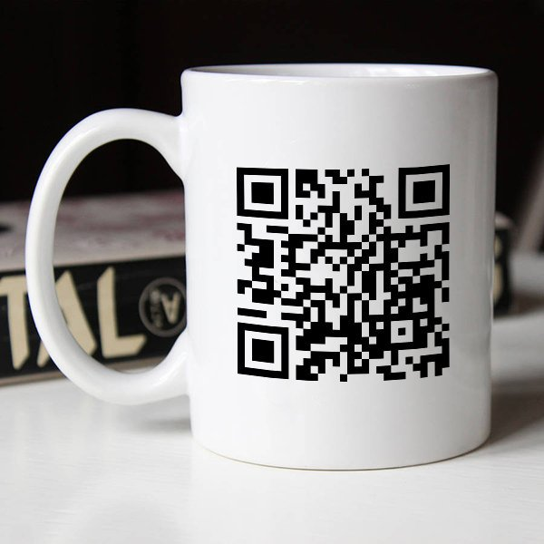
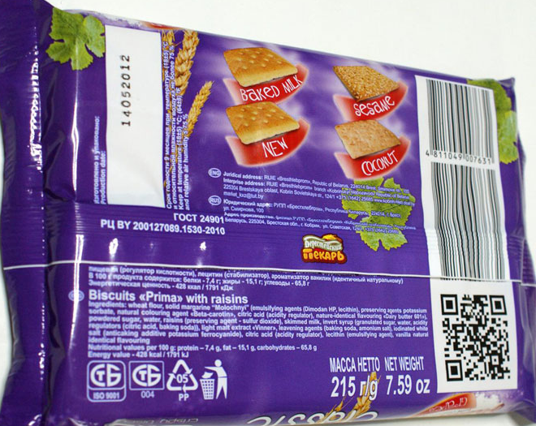
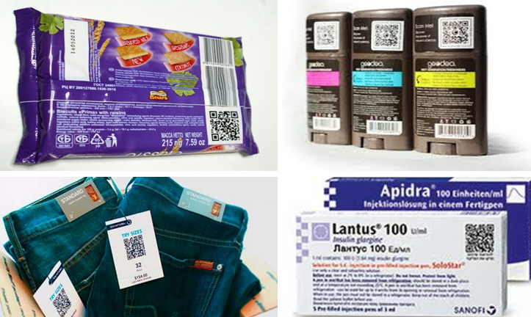
QR-код

Slide 15
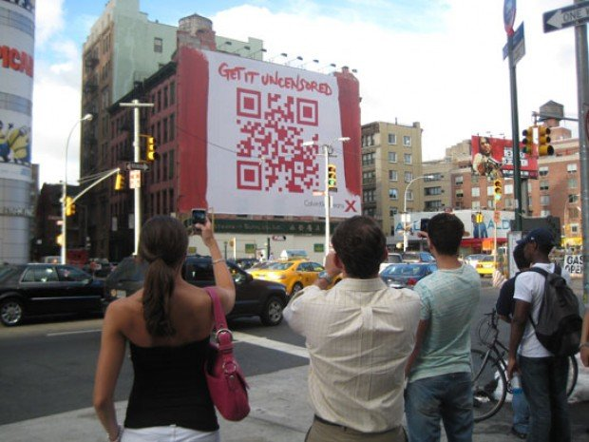
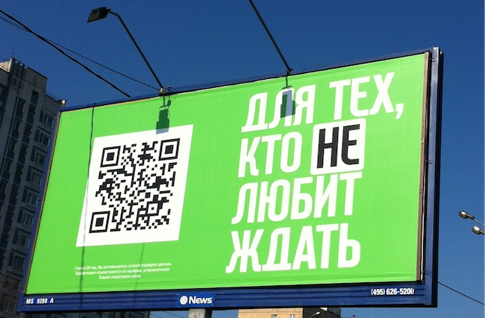
QR-код

Slide 16
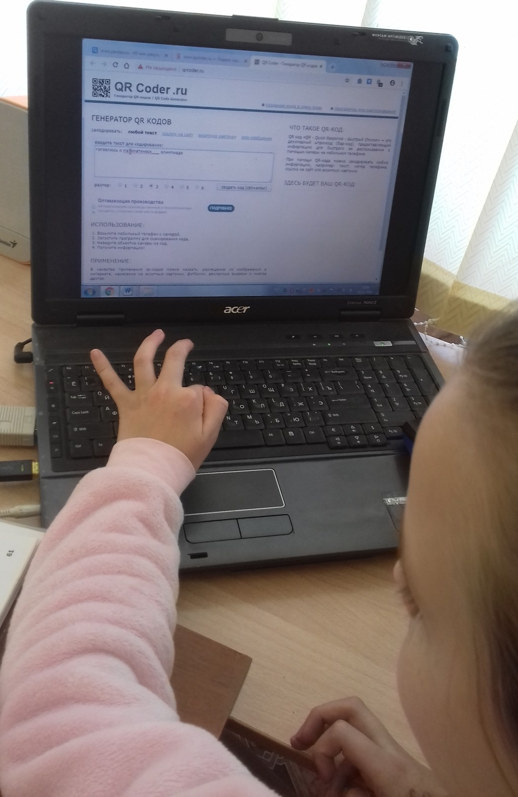
Танысу сервиспен qrcoder.ru

Slide 17
Сізді мүмкіндік қызықтырады
QR кодын жасау керек пе?
Сіз мұнда жасай аласыз:
http://qrcoder.ru

Slide 18
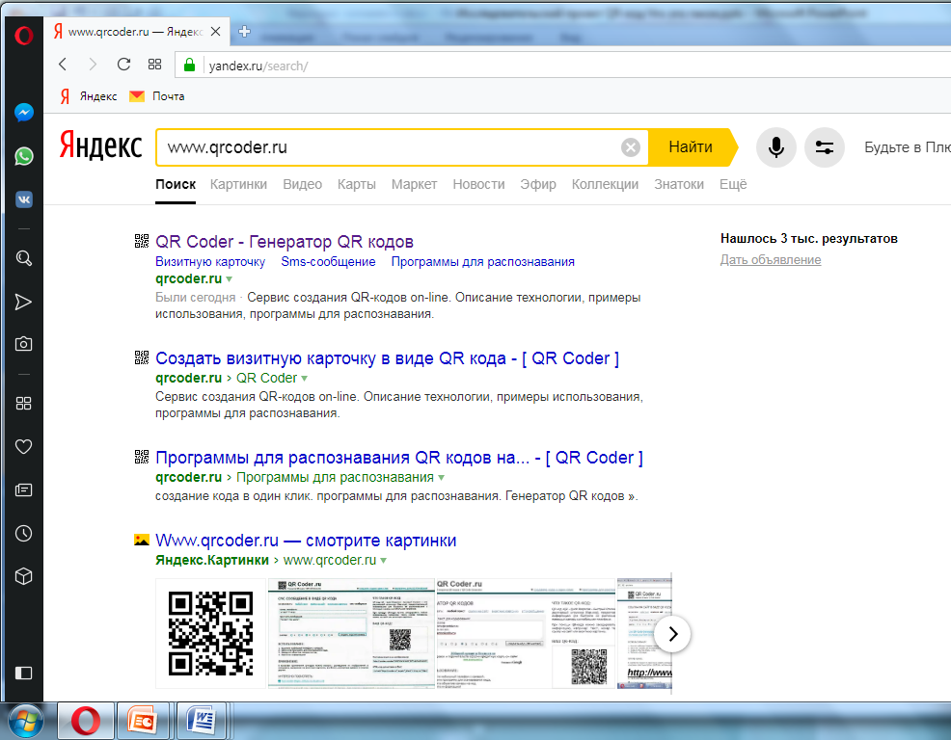

Slide 19
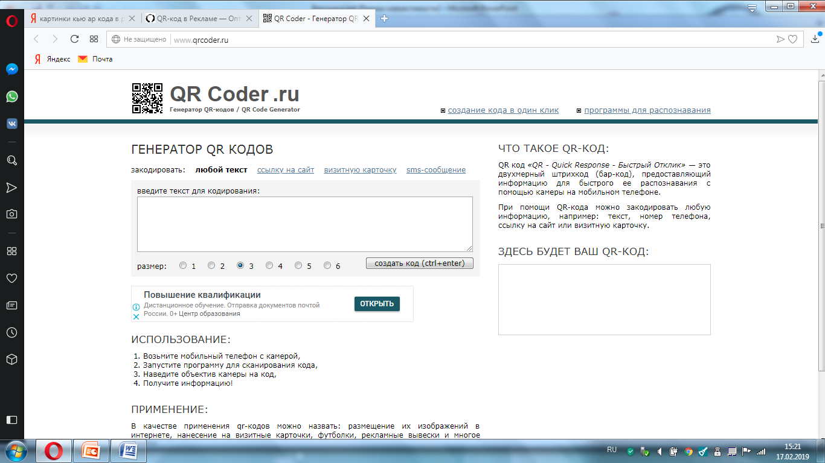

Slide 20
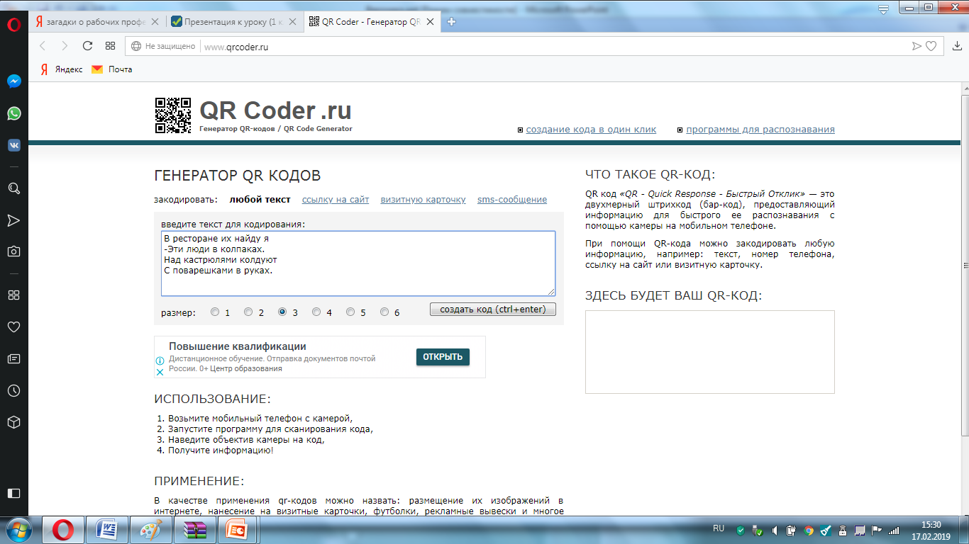

Slide 22
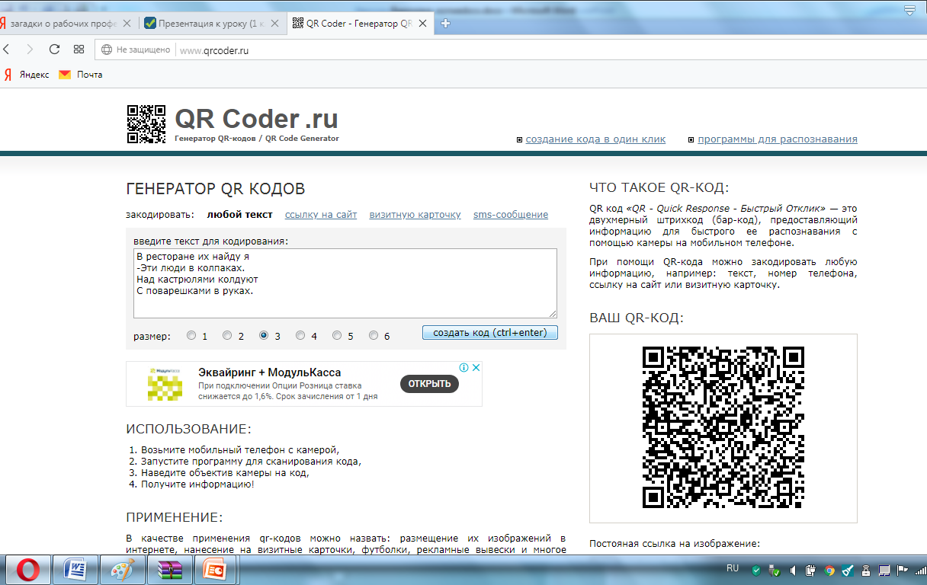

Slide 23
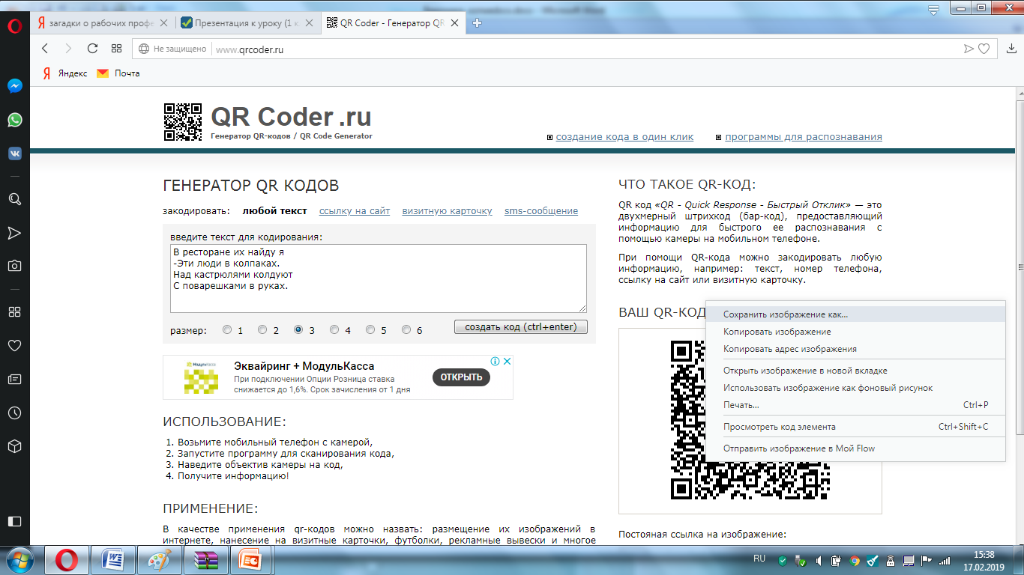

Slide 24
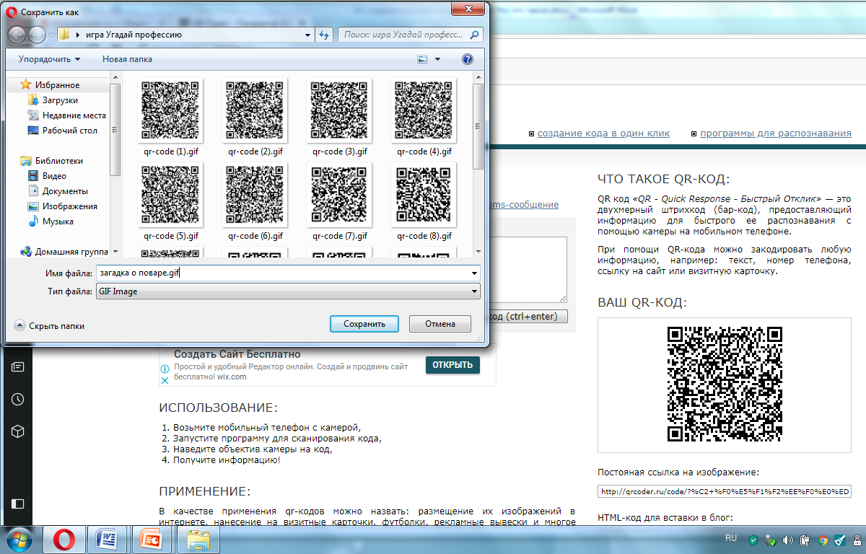

Slide 25
QR кодын пайдалану білім беруде
Тренинг белсенділік
Дизайн белсенділік
Сыныптан тыс белсенділік
Ойын бөлмесі белсенділік

Slide 26
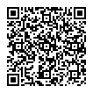
Қорытынды
• QR-код жетілдірілген заманауи, пайдалы технология.
• QR-код кеңінен қолданылады және жайлы.
• Оны өзіңіз алу оңай.
• Қолда бар қаражат бар осы кодты оқу.

Slide 27
Қорытындылар
QR кодының бөлігі
қазіргі өмір
- сіз қабілетті болуыңыз керек
оны қолданыңыз

